Slide 1
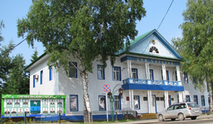
Бюджет для граждан
по итогам исполнения бюджета
муниципального образования «Парабельский район» за 2016 год
Парабель 2017

Slide 2
СОДЕРЖАНИЕ
Вводная часть…………………………………………………………………………………………………2-5 стр.
Основные параметры бюджета
Парабельского района за 2016 год…………………………………………………………………..7 стр.
Исполнении бюджета района по доходам…………………………...............................8-11 стр.
Исполнении бюджета района по расходам ……………………….............................12-33 стр.
Источники финансирования дефицита бюджета………………...................................34 стр.
Реализация Муниципального дорожного фонда в 2015 году………………………35-36 стр.
Реализация муниципальных программ,
ведомственных целевых программ в 2015 году…………………………………………37-38 стр.
Резервный фонд
Администрации Парабельского района….…………………………………………………..…..39 стр.
Информационные ресурсы….……………………………………………………………………..…..40 стр.
Контактная информация……………………………………………………………………………..….41 стр.

Slide 3
Уважаемые жители Парабельского района!
Одной из ключевых задач бюджетной политики Парабельского района является обеспечение прозрачности и открытости бюджетного процесса. Уже сегодня информация обо всех стадиях бюджетного процесса, о плановых показателях бюджета района и его исполнении доступна на официальном сайте Парабельского района в сети Интернет по адресу : http://parabel.tomsk.ru/.
Для привлечения большего интереса к участию в обсуждении вопросов формирования бюджета Парабельского района и его исполнения разработан «Бюджет для граждан по итогам исполнения бюджета Парабельского муниципального района за 2016 год».
Бюджет для граждан познакомит вас с основными целями и приоритетными направлениями бюджетной политики района, основами исполнения бюджета, общими сведениями о доходах и расходах, выполненными задачами в прошедшем году.
Надеемся, что настоящий выпуск «Бюджета для граждан» повысит уровень общественного участия граждан в бюджетном процессе Парабельского муниципального района.

Slide 4
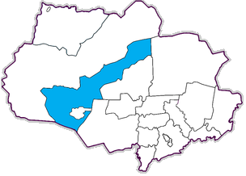
Общая информация
Парабельский район расположен в центральной части Томской области и простирается с юго-запада на северо-восток, занимая территорию площадью 35 050 км².
Численность населения района по состоянию на 1 января 2017 года составила 12 373 человек.
Численность населения за год уменьшилась на 38 человек по причине естественной убыли и отрицательного миграционного сальдо.
В границах Парабельского района располагаются 5 сельских поселений:
Заводское, Нарымское, Новосельцевское, Парабельское, Старицинское
Основные виды виды экономической деятельности Парабельского района:
Добыча топливно-энергетических полезных ископаемых
Производство пищевых продуктов
Обработка древесины, производство изделий из дерева

Slide 5
Этапы подготовки отчета об исполнении
Положением «О бюджетном процессе в муниципальном образовании «Парабельский район»,
утвержденным Решением Думы Парабельского района от 26.05.2011г. №11,
предусмотрены следующие этапы составления и утверждения отчета
о бюджете Парабельского муниципального района:
Составление отчета
Сбор, свод, составление и представление отчетности об исполнении районного бюджета осуществляются Финансовым отделом администрации Парабельского района на основе единой методологии и стандартов бюджетного учета и бюджетной отчетности, устанавливаемой Министерством финансов Российской Федерации.
Внешняя проверка
Годовой отчет об исполнении районного бюджета за отчетный финансовый год до его рассмотрения в Думе Парабельского района подлежит внешней проверке Контрольно-счетным органом – Ревизионной комиссией муниципального образования «Парабельский район»
Рассмотрение и утверждение отчета
Дума Парабельского района рассматривает годовой отчет об исполнении районного бюджета за отчетный финансовый год в течение 15 календарных дней после получения заключения Контрольно-счетного органа – Ревизионной комиссии муниципального образования «Парабельский район» , после чего своим решением утверждает годовой отчет об исполнении районного бюджета за отчетный финансовый год

Slide 6
Уточнение бюджета Парабельского района
Изменения в Решение Думы Парабельского района от 22.12.2015 года №20
«О бюджете муниципального образования Парабельский район
на 2016 год и плановый период 2017 и 2018 годов» вносились следующими документами:
Решение Думы Парабельского района от 26.05.2016 № 24
Решение Думы Парабельского района от 29.09.2016 № 30
Решение Думы Парабельского района от 22.12.2016 № 45

Slide 7
Основные параметры бюджета
Парабельского района за 2016 год
Наименование показателей | План (тыс. руб.) | Исполнено (тыс.руб.) | % исполнения
Доходы | 822 958,8 | 818 512,1 | 99,5
В том числе:
налоговые и неналоговые доходы | 243 649,7 | 244 183,7 | 100,2
безвозмездные поступления | 548 582,1 | 543 601,4 | 99,1
Расходы | 835 112,7 | 721 426,7 | 86,4
Дефицит (-), профицит (+) | - 12 153,9 | + 97 085,4

Slide 8
Доходы бюджета
Доходы бюджета – это безвозмездные и безвозвратные
поступления денежных средств в бюджет
Налоговые доходы
Неналоговые доходы
Безвозмездные поступления
Поступления от уплаты налогов, установленных Налоговым кодексом Российской Федерации,
например:
Налог на доходы физических лиц
Налоги на совокупный доход
Акцизы
Другие налоги
Поступления от уплаты других пошлин и сборов, установленных законодательством, а также штрафов за нарушение законодательства
например:
Доходы от использования государственного имущества и земли
Штрафные санкции
Плата за негативное воздействие на окружающую среду
Поступления от других бюджетов бюджетной системы (межбюджетные трансферты), организаций, граждан

Slide 9
Исполнение бюджета по доходам
Наименование показателей | Факт 2015 года (тыс. руб.) | Факт 2016 год (тыс. руб.) | Темп роста к 2015 году %
Всего доходов | 794 402,5 | 818 512,1 | 103
в том числе:
Налоговые и неналоговые доходы | 258 129,3 | 244 183,7 | 94,6
Безвозмездные поступления из областного бюджета | 504 029,8 | 543 601,4 | 107,9
Иные межбюджетные трансферты от поселений на выполнение переданных полномочий | 16 930,6 | 19 912,1 | 117,6
Прочие безвозмездные поступления в бюджеты муниципальных районов (по договорам социального партнерства) | 27 479,2 | 16 422,0 | 59,8

Slide 10
Динамика роста доходов бюджета

Slide 11
Налоговые доходы
План | Исполнено | % исполнения
143 109,8 | 143 682,2 | 100,4

Slide 12
Неналоговые доходы
План | Исполнено | % исполнения
100 501,6 | 100 501,6 | 100

Slide 13
Расходы бюджета
Расходы бюджета – выплачиваемые из бюджета денежные средства, за исключением средств, являющихся источниками финансирования дефицита бюджета
Формирование расходов бюджета осуществляется в соответствии с расходными обязательствами, обусловленными установленным законодательством разграничением полномочий, исполнение которых должно происходить в очередном финансовом году за счет средств соответствующих бюджетов.
Принципы формирования расходов бюджета:
по разделам
по ведомствам
по муниципальным программам

Slide 14
Исполнение бюджета по расходам
План | Исполнено | % исполнения
835 112,7 | 721 426,7 | 86,4
Основные причины недоисполнения расходов бюджета:
Неполное исполнением плановых назначений по переселению граждан из аварийного жилищного фонда.
Экономия средств по итогам проведения торгов (электронные аукционы, конкурсы, запросы котировок)
Позднее перечисление межбюджетных трансфертов

Slide 15
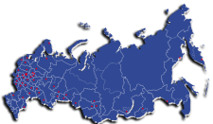
Классификация расходов бюджета
01 «Общегосударственные вопросы»
08 «Культура, кинематография»
02 «Национальная оборона»
09 «Здравоохранение»
03 «Гражданская оборона и ЧС»
10 «Социальная политика»
04 «Национальная экономика»
11 «Физическая культура и спорт»
05 «Жилищно-коммунальное хозяйство»
12 «Средства массовой информации»
05 «Охрана окружающей среды»
13 «Обслуживание муниципального долга»
06 «Образование»
14 «Межбюджетные трансферты»

Slide 16
Структура расходов бюджета

Slide 17
Распределение расходов бюджета
по главным распорядителям

Slide 18
Динамика роста расходов бюджета
Темп роста расходов к уровню 2015 года составил 88,4%.
Снижение расходов связано с совершением в 2015 году затрат на строительство детского сада «Подсолнухи» на 145 мест и приобретением подводящих инженерных сетей к нему (водопровод и газовая котельная), а также не полным исполнением в 2016 году в размере плановых назначений по переселению граждан из аварийного жилищного фонда.

Slide 19
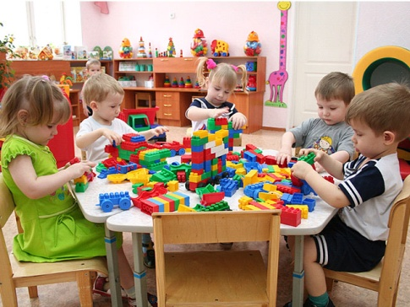
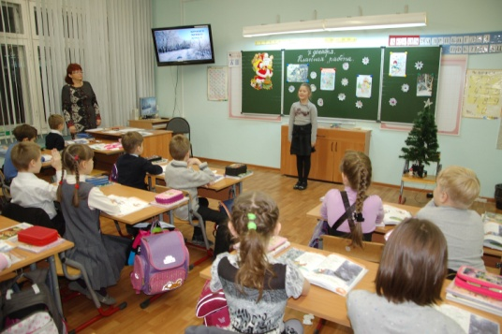
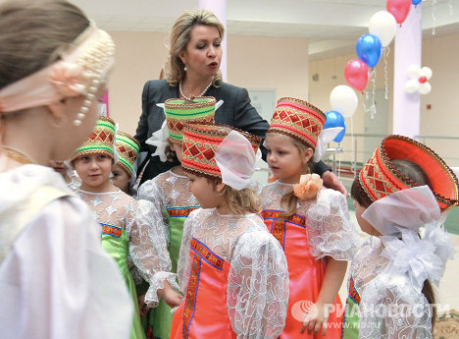
Расходы на образование
Оказание услуг в сфере образования осуществляют
17 муниципальных образовательных учреждений
Дошкольное образование
Общее образование
Дополнительное образование
4 детских сада, 503 воспитанника
9 школ, 1665 учащихся
1 интернат
3 учреждения дополнительного образования, 945 обучающихся

Slide 20
Расходы на образование
Расходы бюджета муниципального образования Парабельский район на
образование в 2016 году исполнены в размере 382 963,8 тыс. рублей,
что составляет 98,7% от плана

Slide 21
Динамика роста расходов на образование

Slide 22
Расходы на образование
в расчете на одного ребенка в 2016 году
Расходы бюджета на общее образование в расчете на
одного обучающегося в общеобразовательных учреждениях составляют:
163 тысячи рублей
Расходы бюджета на дошкольное образование в расчете на
одного воспитанника
детского сада
составляют:
113 тысяч рублей

Slide 23
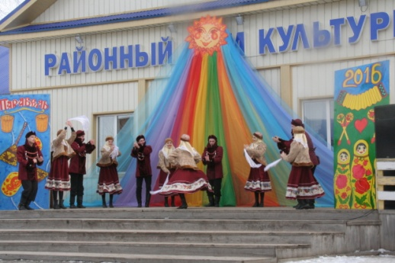
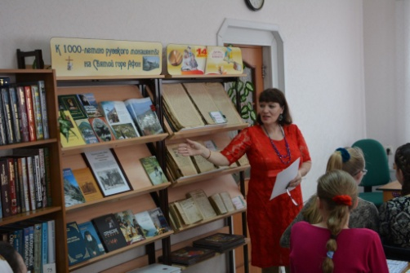
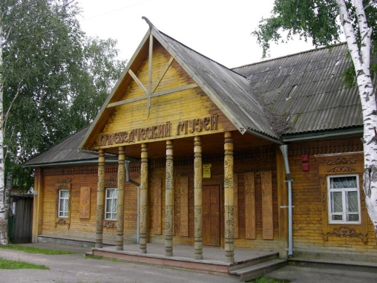
Расходы на культуру
За счет средств местного бюджета финансируются
3 муниципальных бюджетных учреждения с филиалами:
Районный дом культуры
(74 408 посещений в год)
Центральная библиотека
(78 762 посещений в год)
Краеведческий музей
(6 247 посещений в год)

Slide 24
Расходы на культуру
Расходы бюджета муниципального образования Парабельский район на
культуру в 2016 году составили 46 515,5 тыс. рублей.

Slide 25
Социальная политка
Общий объем расходов
составил 4 053,6 тыс. рублей
Предоставлены субсидии на приобретение и строительство жилья
молодым семьям в размере 1020,6 тыс. рублей
Предоставлены межбюджетные трансферты сельским поселениям:
на выплату гражданам, владельцам ЛПХ, субсидий на вывозку сена - 704,8 тыс. рублей
на оказание помощи отдельным категориям граждан из числа ветеранов Великой Отечественной войны и вдов участников войны в ремонте жилых помещений - 900 тыс. рублей
За счет средств резервного фонда непредвиденных расходов Администрации Парабельского района выплачена материальная помощь гражданам, в размере 1428,2 тыс. рублей

Slide 26
Расходы на социальную защиту детей
Общий объем расходов в 2016 году
составил 15 486,2 тыс. рублей
из них по основным направлениям:

Slide 27
Расходы в сфере
жилищно-коммунального хозяйства
Общий объем расходов в 2016 году
Составил 103 519,2 тысячи рублей
из них по основным направлениям:

Slide 28
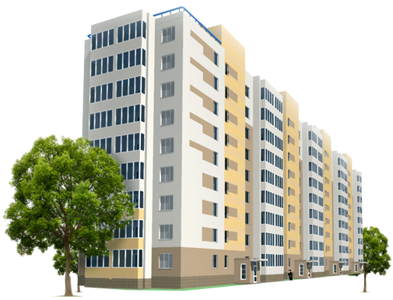
Жилищное хозяйство
Расходы по подразделу «Жилищное хозяйство» расходы составили 31 816,7 тыс. рублей, или 29,8% от запланированного объема в 106 729,6 тыс. рублей .
Расходы направлены на реализацию мероприятий по переселению граждан из аварийного жилищного фонда в рамках ГП «Обеспечение доступности жилья и улучшение качества жилищных условий населения Томской области».

Slide 29
Коммунальное хозяйство
Расходы по подразделу «Коммунальное хозяйство» расходы составили 70 942,6 тыс.рублей, или 73,5% от запланированного объема в 96 456,3 тыс.рублей.
в том числе:
Межбюджетные трансферты сельским поселениям на компенсацию расходов по теплоснабжению энергоснабжающими организациями, использующими в качестве топлива нефть 658,2 тыс. рублей;
Субсидия на организацию электроснабжения от ДЭС – 23 000 тыс. рублей;
«Газоснабжение п. Заводской, д. Прокоп Парабельского района Томской области» в рамках ГП «Развитие сельского хозяйства и регулируемых рынков в Томской области» – 25 444,2 тыс. рублей;
Замена участка канализационного коллектора с.Парабель за счет средств резервного фонда Администрации Томской области – 1 340 тыс.рублей,
Финансовое обеспечение передаваемых полномочий по вопросам: организация утилизации и переработки бытовых и промышленных отходов – 448 тыс. рублей,
Межбюджетные трансферты Парабельскому сельскому поселению на реализацию муниципальной программы «Комплексное развитие систем коммунальной инфраструктуры Парабельского сельского поселения на 2013-2015 гг и на период до 2020 года» – 19 852,1 тыс. рублей,
межбюджетные трансферты Заводскому сельскому поселению на ремонт водонапорной башни - 200 тыс. рублей.

Slide 30
Коммунальное хозяйство
Расходы по реализацию мероприятия «Газоснабжение п. Заводской, д. Прокоп Парабельского района Томской области» в рамках ГП «Развитие сельского хозяйства и регулируемых рынков в Томской области» составили 25 444,2 тыс. рублей, четвертая часть которых профинансирована из бюджета Парабельского района.

Slide 31
Благоустройство
Расходы на благоустройство в рамках реализации муниципальной программы «Содействие развитию предпринимательства и занятости
в Парабельском районе на 2016-2020гг.»
при плане 760 тыс. рублей
составили 100%
из них:
летнее устройство несовершеннолетних –400,0 тыс. рублей
на временное трудоустройство граждан – 360,0 тыс. рублей

Slide 32
Физкультура и спорт
Расходы на физическую культуру и спорт по итогам 2016 года составили 3 093,2 тыс. рублей,
или 99,5% от плана в 3 107,5 тыс. рублей
в том числе:
По подразделу «Физическая культура»
Оплата труда инструкторов по физкультуре за счет средств областной субсидии на обеспечение условий развития физической культуры в поселениях - 1 274,2 тыс. рублей.
По подразделу «Массовый спорт»
Реализация мероприятий муниципальной программы «Развитие физической культуры, спорта и формирования здорового образа жизни населения Парабельского района на 2016 – 2020 годы» - 1 536,2 тыс. рублей.
По подразделу «Спорт высших достижений»
Обеспечение участия спортивных сборных команд муниципальных районов в официальных региональных спортивных, физкультурных мероприятиях, проводимых на территории Томской области – 282,8 тыс. рублей.

Slide 33
Темпы роста расходов
на физкультуру и спорт

Slide 34
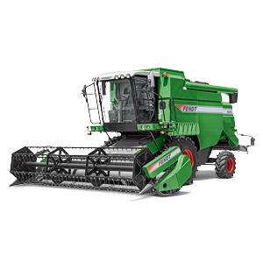
Сельское хозяйство
Источник средств | План на 2016 год (тыс. руб.) | Исполнение за 2016 год (тыс. руб.) | % исполнения
Федеральный бюджет | 723,8 | 723,8 | 100
Областной бюджет | 3263,1 | 3261,9 | 99,9
Районный бюджет | 560 | 408 | 72,9
ИТОГО | 4 546,9 | 4 393,7 | 96,6
Расходы по разделу «Сельское хозяйство и рыболовство» в размере 4 393,7 тыс. руб. направлены на следующие цели:
Осуществление управленческих функций органами местного самоуправления – 883,8 тыс. рублей;
Предоставление субсидий на развитие личных подсобных хозяйств – 2300,2 тыс. рублей;
Предоставление субсидий на возмещение части процентной ставки по долгосрочным, среднесрочным и краткосрочным кредитам, взятым малыми формами хозяйствования – 248,1 тыс. рублей,
Реализацию мероприятий МП "Развитие малых форм хозяйствования в Парабельском районе на 2011-2015 годы" (на доставку кормов в район)– 408,0 тыс. рублей;
Проведение Всероссийской сельскохозяйственной переписи – 553,6 тыс. рублей

Slide 35
Источники финансирования
дефицита бюджета
ВАЖНО:
ДЕФИЦИТ БЮДЖЕТА НЕ ДОЛЖЕН ПРЕВЫШАТЬ
10 % СОБСТВЕННЫХ ДОХОДОВ МЕСТНОГО БЮДЖЕТА
Профицит
(доходы больше расходов)
Дефицит
(расходы больше доходов)
Бюджет Парабельского района в 2016 году исполнен
с профицитом в размере 97 085,4 тысяч рублей

Slide 36
Муниципальный дорожный фонд
Дорожный фонд - часть средств бюджета, подлежащая использованию в целях финансового обеспечения дорожной деятельности в отношении автомобильных дорог общего пользования, а также капитального ремонта и ремонта дворовых территорий многоквартирных домов, проездов к дворовым территориям многоквартирных домов населенных пунктов.
Источники формирования дорожного фонда:
Акцизы на автомобильный бензин, прямогонный бензин, дизельное топливо,
моторные масла для дизельных и (или карбюраторных двигателей,
производимые на территории Российской Федерации)
Доходы бюджета, получаемые в виде арендной платы за земельные участки
Межбюджетные трансферты из бюджетов бюджетной системы Российской Федерации на финансовое обеспечение дорожной деятельности в отношении автомобильных дорог общего пользования

Slide 37
Реализация муниципального
дорожного фонда
Ассигнования муниципального дорожного фонда в 2016 году составили
42 156,6 тыс. руб.
из них:
25 753 тыс. руб.
из областного бюджета
10 351,9 тыс. руб.
из бюджета района
Направления расходов дорожного фонда: | Объем ассигнований (тыс. руб.)
Содержание автомобильных дорог общего пользования на межселенных территориях | 6 051,4
Межбюджетные трансферты сельским поселениям для содержание автомобильных дорог общего пользования | 25 153,0
Ремонт автомобильных дорог | 10 351,9
Ремонт моста через реку Исан в Нарымском сельском поселении | 600

Slide 38
Реализация муниципальных программ
В 2016 году в Парабельском районе реализовано
11 муниципальных целевых программ
Наименование | План (тыс. руб.) | Исполнено (тыс. руб.) | % исполнения
Муниципальная программа «Развитие малых форм хозяйствования в Парабельском районе на 2016-2020 годы» | 1 270,00 | 1 112,83 | 87,6
Муниципальная программа «Обеспечение транспортной доступности на территории Парабельского района на 2016-2020 годы» | 2 938,83 | 2 938,74 | 100,0
Муниципальная программа «Содействие развитию предпринимательства и занятости в Парабельском районе на 2016-2020 г.г.» | 1 695,00 | 1 385,87 | 81,8
Муниципальная программа «Реализация молодежной политики на территории Парабельского района на 2016-2020 годы» | 1 174,00 | 771,60 | 65,7
Муниципальная программа «Профилактика и противодействие террористической и экстремистской деятельности на территории муниципального образования «Парабельский район» на 2014 – 2016 годы» | 135,00 | 3,50 | 2,6
Муниципальная программа «Комплексное развитие систем коммунальной инфраструктуры Парабельского сельского поселения на 2013-2015 гг и на период до 2020 года» | 19 852,10 | 0,00 | 0,0
Муниципальная программа «Развитие физической культуры, спорта и формирования здорового образа жизни населения Парабельского района на 2016 – 2020 годы» | 1 600,00 | 1 586,20 | 99,1
Муниципальная программа «Развитие культуры и туризма Парабельского района на 2016-2020 годы» | 5 655,26 | 5 601,96 | 99,1
Муниципальная программа «Профилактика правонарушений на территории Парабельского района Томской области на 2014-2016 годы» | 251,00 | 29,97 | 11,9
Муниципальная программа «Устойчивое развитие Парабельского района Томской области на 2014-2017 годы и на период до 2020 года» | 7 883,93 | 6 531,95 | 82,9
Муниципальная программа «Дошкольник» на 2014-2016 годы | 2 467,50 | 1 221,50 | 49,5

Slide 39
Ведомственные целевые программы
В 2016 году в Парабельском районе реализовано
две ведомственных целевых программ
Программа «Финансовая поддержка МУП «Парабельская ЦРА №26» на 2014-2016 годы» исполнена в сумме 150,0 тыс. рублей или 55,6% от плана
Программа «Развитие муниципальной службы в муниципальном образовании «Парабельский район» на 2014-2016 годы» исполнена в сумме 247,3 тыс. рублей или 98,9% от плана

Slide 40
Резервный фонд
Администрации Парабельского района
Резервный фонд - предусмотренные в расходной части бюджета средства направляемые на финансовое обеспечение непредвиденных расходов, в том числе на проведение аварийно-восстановительных работ и иных мероприятий, связанных с ликвидацией последствий стихийных бедствий и других чрезвычайных ситуаций, а также на иные мероприятия, предусмотренные Порядком использования бюджетных ассигнований резервного фонда.
резервный фонд
В 2016 году средства резервного фонда администрации Парабельского района
направлялись на следующие цели:
укрепление материально-технической базы учреждений культуры Парабельского района – 20 тыс. рублей;
предоставление межбюджетных трансфертов общего характера сельским поселениям - 147 тыс. рублей;
приобретение ранцевых огнетушителей, глубинного насоса, поддержание в работоспособном состоянии оборудование для ликвидации ЧС - 368 тыс. рублей;
ремонт моста через реку Исан в Нарымском сельском поселении - 600 тыс. рублей;
замена участка канализационного коллектора в селе Парабель – 1 340 тыс.рублей;
оказание разовой материальной помощи гражданам- 1 428 тыс. рублей.

Slide 41
Информационные ресурсы
www.budget.gov.ru – единый портал бюджетной системы
Российской Федерации;
www.minfin.ru – официальный сайт Министерства финансов
Российской Федерации;
www.bus.gov.ru – официальный сайт раскрытия информации о деятельности государственных (муниципальных) учреждений;
www.roskazna.ru – официальный сайт Федерального казначейства;
findep.org – официальный сайт Департамента Финансов
Томской области;
parabel.tomsk.ru - официальный сайт администрации
Парабельского района.

Slide 42
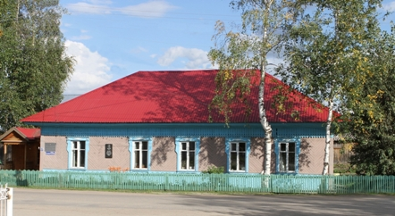
Уважаемые жители Парабельского района!
С решением Думы Парабельского района «Об утверждении отчета об исполнении бюджета района за 2016 год можно ознакомится на официальном сайте Парабельского района http://parabel.tomsk.ru в разделе Экономика и финансы – Исполнение бюджета.
«Бюджет для граждан» подготовлен Финансовым отделом
администрации Парабельского района
График работы Финансового отдела:
с понедельника по четверг - с 9-00 до 17-15;пятница - с 9-00 до 17-00;
суббота, воскресенье - выходные дни.
Обеденный перерыв - с 13-00 до 14-00.
Контактная информация:
тел. 8(38252)2-18-50 Шибаева Татьяна Михайловна Руководитель
тел. 8(38252)2-15-59 Бут Анастасия Анатольевна Заместитель руководителя
тел. 8(38252)2-16-04 Бюджетный отдел

